Slide 1
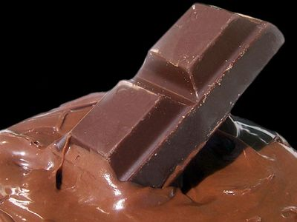
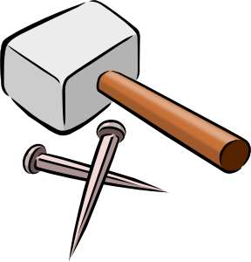
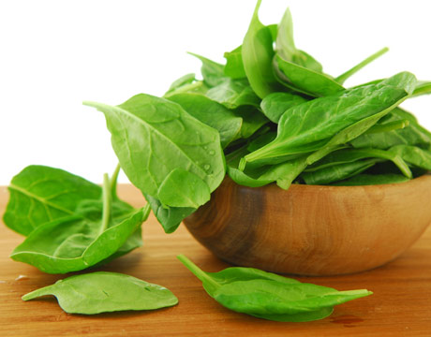
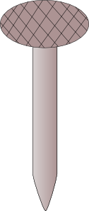
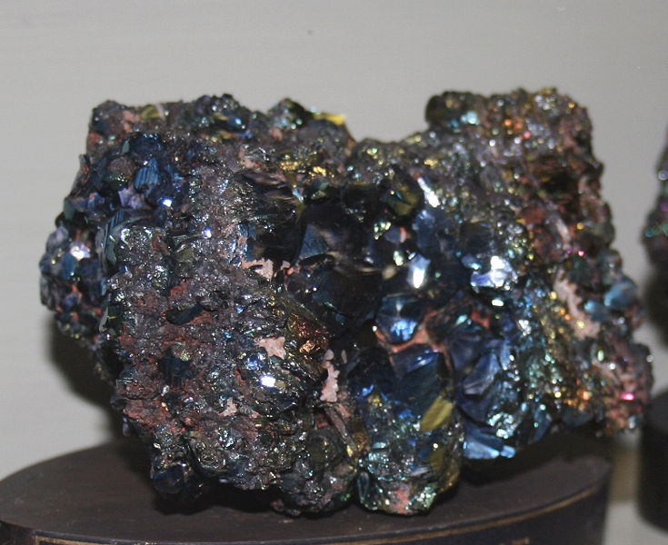
Železo
8. ročník

Slide 2
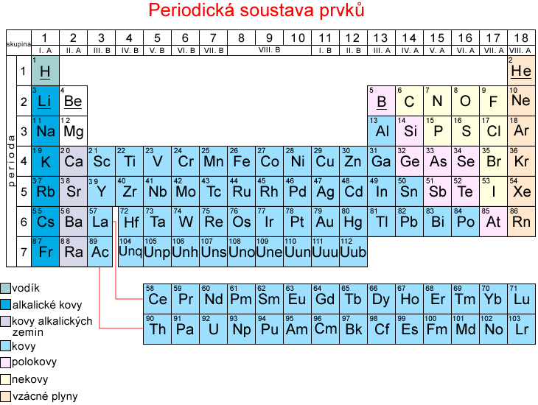
Postavenie v PTP
Z = 26
Skupina: VIII. B
Perióda: 4

Slide 3
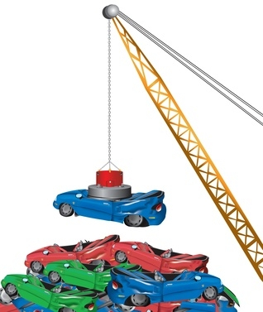
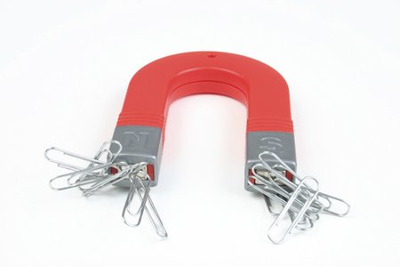
Magnetické vlastnosti železa
magnet priťahuje železný klinec
železo má magnetické vlastnosti

Slide 4
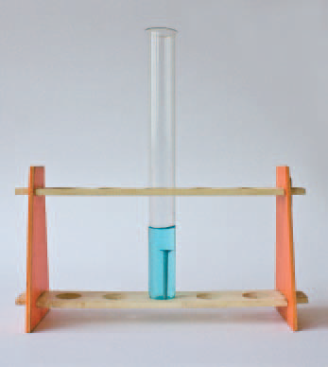
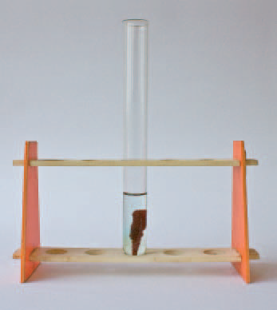
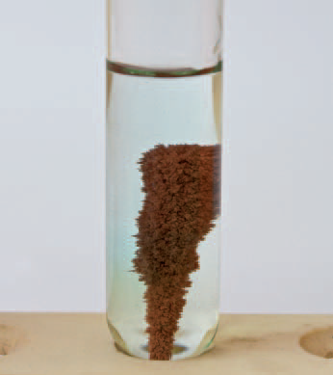
Reakcia železa s roztokom chloridu meďnatého
na povrchu klinca vznikol povlak z medi,
ktorá pochádza z roztoku chloridu meďnatého

Slide 5
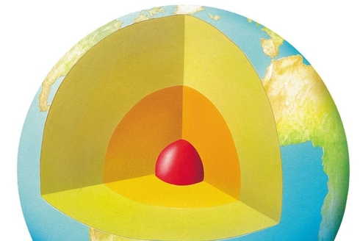
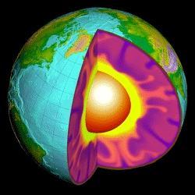
Výskyt
druhý najrozšírenejší kov v zemskej kôre
spolu s niklom pravdepodobne tvoria
základ zemského jadra

Slide 6
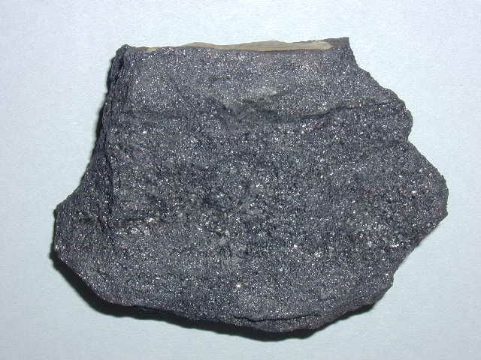
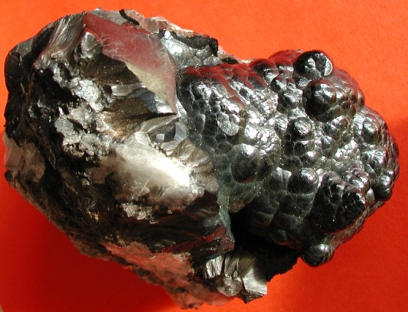
Vlastnosti
je neušľachtilý kov
vyskytuje sa vo forme zlúčenín
striebrolesklý
magnetické vlastnosti
stály len na suchom vzduchu – inak hrdzavie
zliatina oceľ
biogénny prvok
Železná ruda

Slide 7
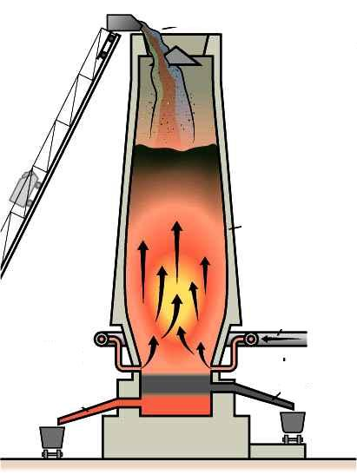
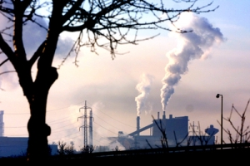
Výroba železa
na Slovensku sa železo vyrába v Košiciach
vyrába sa vo vysokej peci (nádoba vysoká asi 50 m)

Slide 8
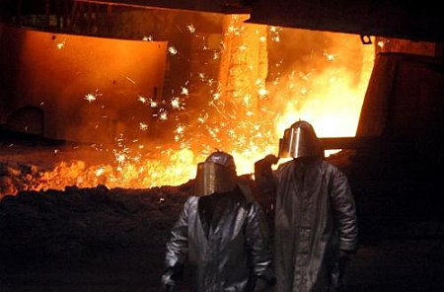

Slide 9
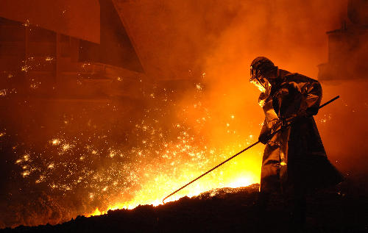

Slide 10
Výroba
pec sa zhora plní zmesou železnej rudy, koksu
a vápenca (troskotvorná prísada)
do spodnej časti pece sa vháňa horúci vzduch
alebo kyslík (na podporu horenia)
v peci sú teploty 400 °C – 2000 °C
zo spodnej časti pece sa odoberá roztavené železo
a nad ním sa vypúšťa troska (odpich)
troska vzniká z vápenca, má menšiu hustotu ako
železo, a preto pláva na jeho povrchu
chráni stekajúce železo pred oxidáciou kyslíkom

Slide 11
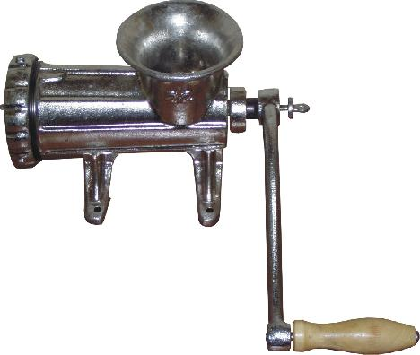
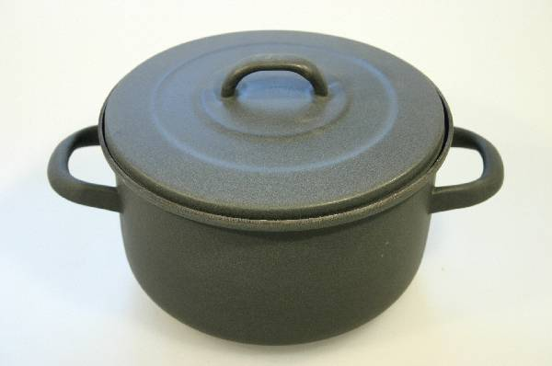
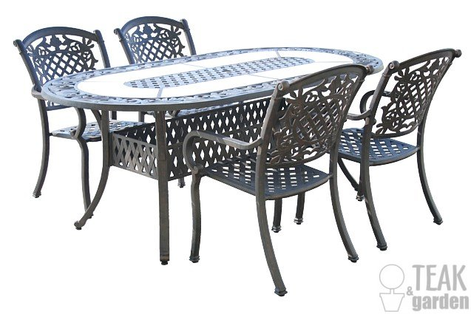
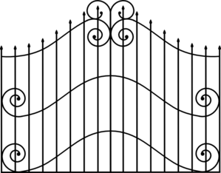
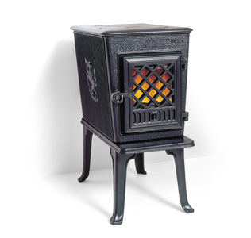
Liatina
surové železo
obsahuje uhlík, kremík a ďalšie prímesi
je pevná, na vzduchu stála, ale krehká
vyrábajú sa z nej odliatky

Slide 12
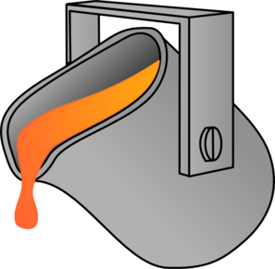
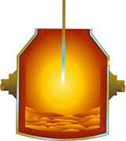
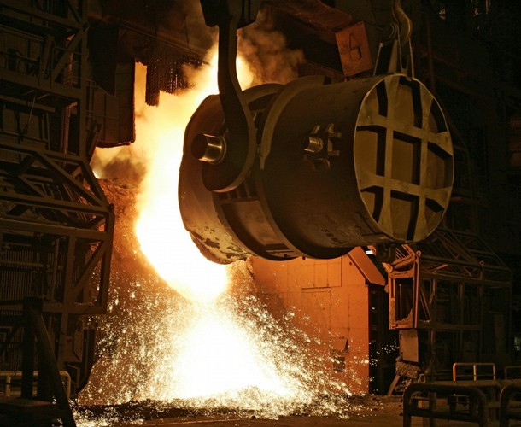
Oceľ
v konvertoroch sa spaľovaním so vzdušným
kyslíkom odstraňujú uhlík a ďalšie prvky
k oceli sa pridávajú na zlepšenie jej vlastností
prvky (napr. chróm, titán)
ochladzovanie

Slide 13
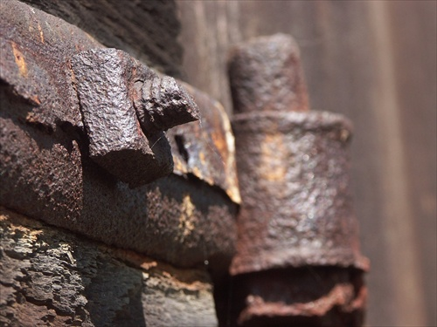
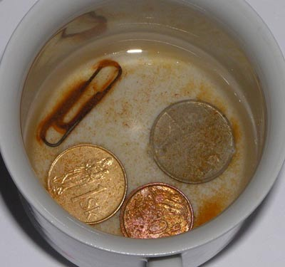
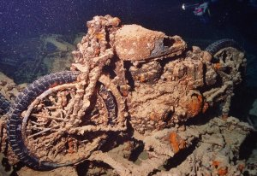
Korózia - hrdzavenie
vzdušný kyslík, voda a soli
spôsobuje veľké škody v hospodárstve
povrch kovu možno chrániť natieraním farbou,
lakom alebo nanesením vrstvy iného kovu

Slide 14
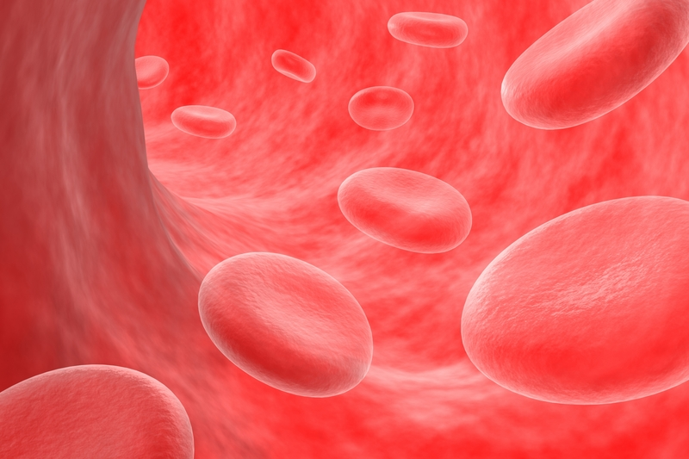
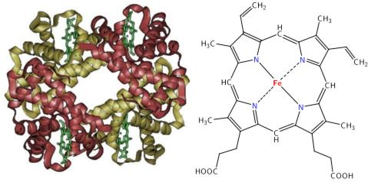
Biogénny prvok
nachádza sa v hemoglobíne - prenáša kyslík

Slide 15
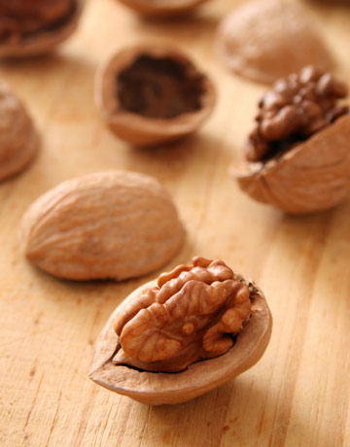
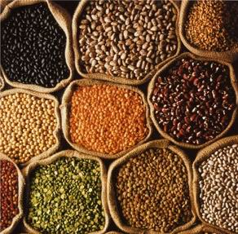
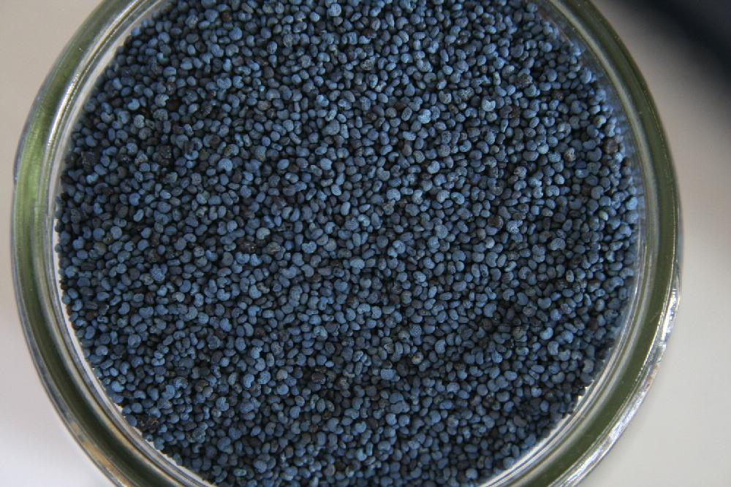
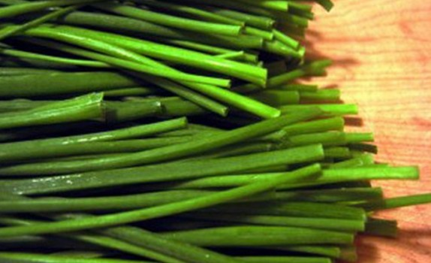
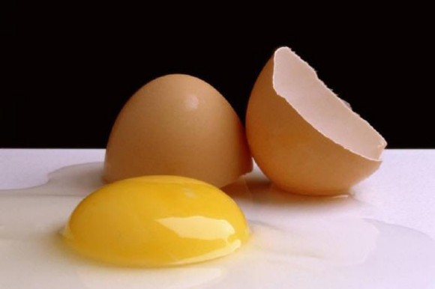
Potraviny s najväčším obsahom železa

Slide 16
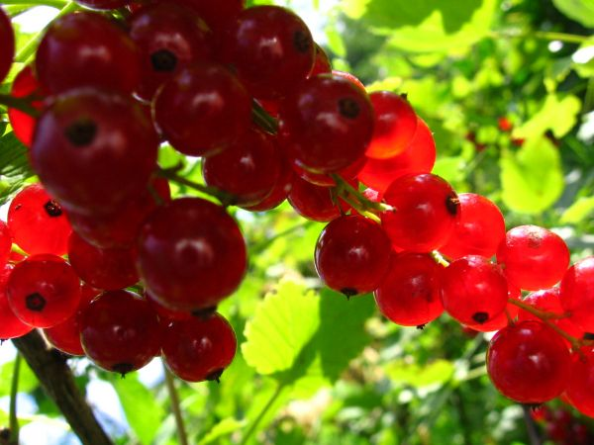
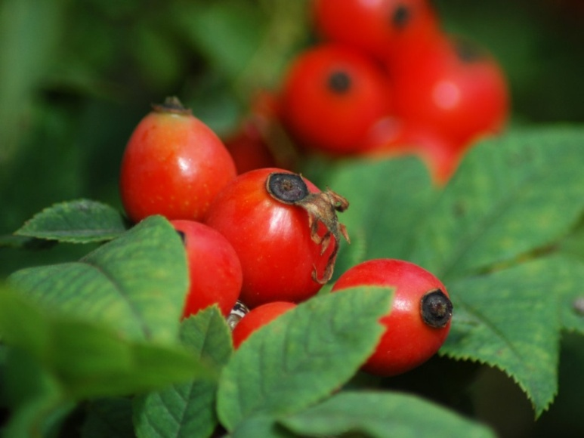
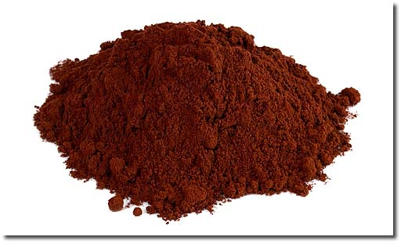
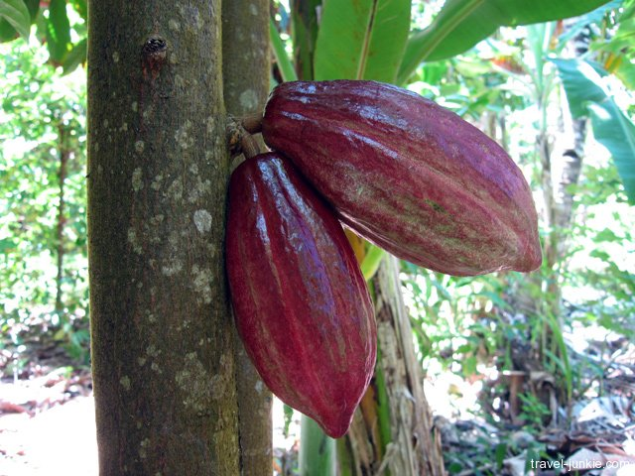

Slide 17
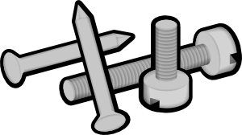
Zdroje obrázkov
http://www.clker.com/
http://www.firstnews.co.uk/site_data/images/magnet_4c6d4b00196ae.jpg
http://i.ehow.com/images/a06/8f/cu/science-projects-magnetic-force-1.1-800x800.jpg
http://img.blesk.cz/img/5/article/402703_import-zemske-jadro.jpg
http://nervi.kvalitne.cz/jadr.jpg
http://xantina.hyperlink.cz/spravce2/tabulka.gif
http://nd01.jxs.cz/985/491/4cf9542604_31336144_o2.jpg
http://www.nejzahradnictvi.cz/data/clanky/max/pepkova-pochoutka-spenat-na-vasi-zahradce1.jpg
http://images.yourdictionary.com/blast-furnace
http://img8.rajce.idnes.cz/d0801/0/181/181223_517c46b0effebf18d2be79a0a367f350/images/Vysoka_pec_c._3.JPG
http://img.ihned.cz/attachment.php/630/19909630/ostBCDEFGHIKLMOjk6Wdehpr1STw29AR/u_s_steel_s.jpg
http://tmp.aktualne.centrum.sk/soumar/img/1043/36/10433633-lelezo-u-s-steel-oce-oceliaren.jpg
http://img8.rajce.idnes.cz/
http://i3.cn.cz/14/1151299946_200606260004_EEE_1.jpg
http://www.jotul.com/FileArchive/Misc%20Article%20photos/Cast%20iron/CastIron_F602_BBE.jpg
http://www.makro.sk/edi/pro_pic/52215d.jpg
http://www.oriontrade.sk/data/UserFiles/Image/picture_shop/mid/121560756923.jpg
http://www.teakandgarden.sk/resize/domain/teakandgarden/files/tintin-nab/chyverton-velky.jpg?w=640&h=480
http://chcem.info/fajly/pix5/P2280218.jpg
http://www.tribotechnika.sk/application_data/tribo/uploads/Image/motorrad.jpg
http://blog.sme.sk/blog/8444/135499/hg.jpg
http://nd04.jxs.cz/041/870/cf13a919de_69364197_o2.jpg
http://www.zdravienka.sk/admin/uploads/obrazky/strukoviny.jpg
http://www.agroweb.cz/files/image/Rostlinka/mak/mak2%28dab%29_0814_1000x667.JPG
http://img.sk.prg.cmestatic.com/media/images/580xX/Jan2009/2026644.jpg
http://www.rodina-peniaze.sk/img/full/4/13337.jpg
http://img.mimibazar.sk/h/bs/10/070715/13/j1796.jpg
http://nd03.jxs.cz/035/614/9787fc885f_61694796_o2.jpg
http://www.pecenieskamkou.eu/fotky2764/fotos/_vyr_570kakao.jpg
http://4.bp.blogspot.com/_a2uwaggBw0Y/TKig5PKH9xI/AAAAAAAACPk/nS4b5Rq3rAo/s1600/606_kakao_duze.jpg
http://skolavarenia.wbl.sk/pazitka.jpg
http://www.airproducts.cz/metals/metalurgie/images/production/meltingBOF_01.jpg

Slide 18
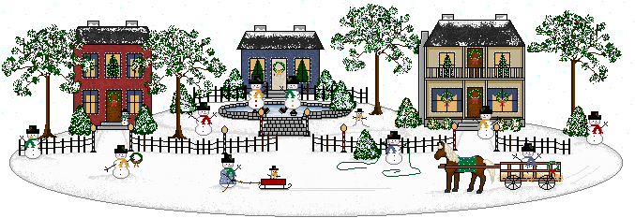
Ďakujem za pozornosť!
Zdroje:
Vicenová, H. 2011: Chémia pre 8.ročník základnej školy
a 3.ročník gymnázia s osemročným štúdiom.
Bratislava: Expolpedagogika, ISBN 978-80-8091-223-9
Mgr. Mariana Pavelčáková
© 2012

